Slide 1
Đại cương về máu và cơ quan tạo máu
Lớp T20 YDH 2A
Các thành viên nhóm 1
Tiêu Thị Ngọc Diệp
Lê Thị Ngọc Điểm
Phạm Văn Đông
Ngô Thị Thúy Hà
Nguyễn Song Hào

Slide 2
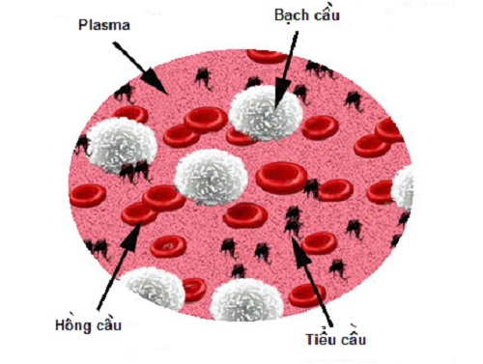
Sinh lý máu và cơ quan tạo máu 1. sinh lý máu
Khối lượng máu chiếm 7 – 9% trọng lượng cơ thể. Trong máu huyết tương chiếm 54%, huyết cầu chiếm 46%.
Huyết tương gồm huyết thanh và fibrinogen;
Huyết cầu gồm hồng cầu, bạch cầu và tiểu cầu.

Slide 3
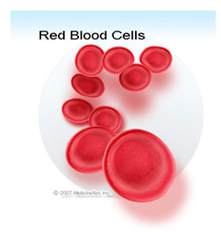
1.1. hồng cầu
Hồng cầu sinh ra ở tuỷ
xương và phát triển qua
nhiều giai đoạn.
Số lượng hồng cầu bình thường ở người trưởng thành 4 - 4,5 x 1012 hc/l
Ở máu ngoại vi, HC sống
được 120 ngày sau đó bị
chết ở tổ chức liên võng
nội mô. Chức năng của
hồngcầu là vận chuyển oxy.

Slide 4
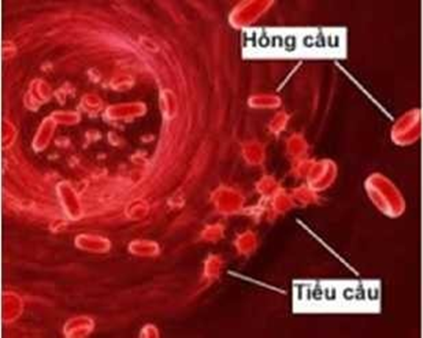
1.2. tiểu cầu
Số lượng tiểu cầu từ 200 - 300 x 109 tiểu cầu/l máu.
Tiểu cầu có vai trò cơ bản trong quá trình đông máu.

Slide 5
1.3. bạch cầu
Máu bình thường có 6 - 8 x 10 ngàn
bạch cầu/100ml máu.
Chức năng của bạch cầu là bảo vệ cơ thể khỏi sự xâm nhập của vi khuẩn và các dị vật.
Bạch cầu hạt đa nhân trung tính hoạt động bảo vệ cơ thể mạnh nhất, có khả năng thực bào.
Lymphocid sản xuất ra các globulin miễn dịch nhất là Gamma globulin là chất cấu tạo ra kháng thể chống vi khuẩn.

Slide 6
1.4. huyết tương
Huyết tương là phần dịch của máu sau khi đã bỏ các tế bào máu.
Huyết tương chứa sắt, protein và các chất hoà tan khác.
Huyết thanh là phần dịch còn lại của huyết tương.
Protein huyết tương bao gồm Albumin và Globulin.

Slide 7
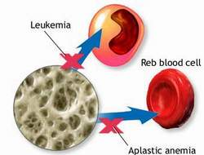
2. Cơ quan tạo máu
Các cơ quan tạo máu trong thời kỳ bào thai gồm: Gan, lách, hạch, tủy xương. Khi ra đời và trưởng thành, cơ quan tạo máu chính là tủy xương.
Tuỷ xương nằm ở các xương xốp và ở đầu các xương dài chiếm 4-5% trọng lượng cơ thể.

Slide 8
2. Cơ quan tạo máu
Gan: trong thời kỳ bào thai, gan là nơi
sinh ra các tế bào máu sau đó chức năng
tạo máu của gan giảm dần.
Lách: là nơi tiêu huỷ hồng cầu, bạch cầu
và tiểu cầu khi kết thúc chu trình sống của nó.
Hạch: được cấu tạo bởi hai phần cơ bản là
khung liên kết và các tế bào.

Slide 9
3. Các rối loạn tế bào máu
3.1. Thiếu máu do rối loạn chức năng tạo hồng cầu:
Thiếu máu do thiếu nguyên liệu tạo hồng cầu.
Thiếu máu do thiếu protit, Sắt, sinh tố B12 và axit folic.
Thiếu máu do tủy xương bị ức chế.

Slide 10
3. Các rối loạn tế bào máu
3.2. Rối loạn về bạch cầu:
Rối loạn không ác tính dòng bạch cầu.
Số lượng chung của bạch cầu giới hạn từ 5.000 - 9.000/mm3. Trường hợp bệnh lý:
Khi số lượng BC tăng trên 9.000/mm3. Bạch cầu tăng cao trên 25.000/mm3 là phản ứng dạng bệnh bạch cầu, gặp trong các trường hợp nhiễm khuẩn nặng.

Slide 11
3. Các rối loạn tế bào máu
3.2. Rối loạn về bạch cầu:
Bạch cầu giảm khi số lượng giảm dưới 4000/mm3
Giảm bạch cầu hạt ưa acid thấy trong các
giai đoạn đầu của nhiễm khuẩn cấp.
Rối loạn ác tính dòng bạch cầu gây ra
các bệnh bạch cầu.

Slide 12
3. Các rối loạn tế bào máu
3.3. Rối loạn tiểu cầu và quá trình đông máu:
Tiểu cầu có nhiệm vụ bảo vệ cơ thể chống nhiễm khuẩn.
Chức năng chính của tiểu cầu là tham gia vào quá trình đông máu.
Rối loạn quá trình đông máu và chống đông máu thể hiện ở hiện tượng giảm đông và tăng đông. Rối loạn yếu tố đông máu
(rối loạn phức hệ prothrombin, thromboplastin).

Slide 13
4. một số xét nghiệm huyết học ứng dụng trong lâm sàng
4.1. Xét nghiệm công thức máu (đếm tế bào máu, ngoại vi):
- Số lượng hồng cầu: 3,8-5,8 Tera / L.
- Số lượng bạch cầu: 40-10 Giga/L.
- Số lượng tiểu cầu: 150-450 Giga/L.
- Lượng huyết sắc tố (Hb): 12-16,5g/dL.

Slide 14
4. một số xét nghiệm huyết học ứng dụng trong lâm sàng
4.2. Xét nghiệm Tủy đồ: Các bệnh lý về máu và cơ quan tạo máu: ung thư máu, thiếu máu, suy tuỷ...
4.3. Xét nghiệm đường huyết
Hematocrit (Khối hồng cầu, HCT: hematocrit) Nam: 39-49%
Nữ: 33-43%
Tốc độ lắng máu

Slide 15
4. một số xét nghiệm huyết học ứng dụng trong lâm sàng
4.4. Các xét nghiệm đông máu:
Đông máu toàn bộ
Thời gian Howel, Prothrombin
Tiêu thụ Prothrombin
Đo độ ngưng tập tiểu cầu
Máu chảy, máu đông
Các yếu tố đông máu
Nghiệm pháp Rượu; D-Dimer; Von-Kaulla, FDP.
Cám ơn thầy đã hướng dẫn cho nhóm!

